Slide 1
ZAHVALA
.
Nataša Anderlič, prof.

Slide 2
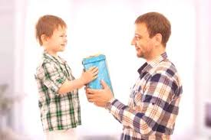
KAKO IZREKAMO zahvalo?
Kdaj izrekamo zahvalo? S katero besedo?
Zahvalo izrekamo, kadar od koga nekaj dobimo ali kdo za nas kaj naredi. Z njo izrečemo svojo hvaležnost.
ZAHVALO izrekamo na razne načine, npr.:
Hvala.
Hvala lepa.
Najlepša hvala.
Zahvaljujem se.
Iskrena hvala.
Rad bi se zahvalil.

Slide 3
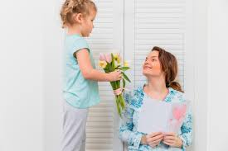
Pravila izrekanja zahvale:
Izrečemo jo PRIJAZNO in SPOŠTLJIVO.
Povemo, za kaj se zahvaljujemo.
Povemo, kaj nam pomeni to, kar je nekdo naredil za nas.
Če se ne zahvalimo, smo NEVLJUDNI.

Slide 4
KOMU JE NAMENJENA NEURADNA ZAHVALA?
Neuradna zahvala je zahvala, ki jo pišemo ali izrekamo sorodnikom, prijateljem, sošolcem, znancem.
Npr.: Špela je zbolela. Sošolki napiše ali izreče po telefonu zahvalo, ker ji je poslala slike in navodila za prepis učne snovi.
Zoja, hvala, ker si mi poslala navodila za prepis učne snovi. Zelo si prijazna.
Najlepša hvala, Zoja za učno snov, ki si mi jo poslala. Res si prava
prijateljica.

Slide 5
KATERI SO PISNI DELI NEURADNE ZAHVALE?
Pisna neuradna zahvala ima pet delov:
kraj in datum pisanja ( napišemo ju v desnem zgornjem kotu ),
nagovor naslovnika ( napisan je ob levem robu, lahko pa tudi na sredini ),
vsebino ( napišemo zahvalo in za kaj se zahvaljujemo ),
pozdrav,
podpis sporočevalca.
Zahvalo lahko napišemo po e-pošti, na list papirja ali kot SMS po telefonu. To je odvisno od tega, komu je namenjena.

Slide 6
Celje, 6. 4. 2020
Draga teta Sonja!
Najlepše se ti zahvaljujem za tvoje povabilo v lutkovno gledališče.
Upam, da si bova predstavo lahko kmalu ogledali. Zelo se že veselim.
Lepe pozdrave in poljubčke,
Nina

Slide 7
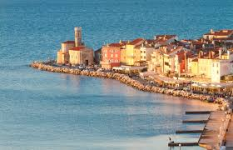
Napiši zahvalo babici in dedku.
Povabila sta te, da greš med poletnimi počitnicami z njima
v Piran. Imeli ste se zelo lepo in zato bi rad izlet ponovil/a.

